Slide 1
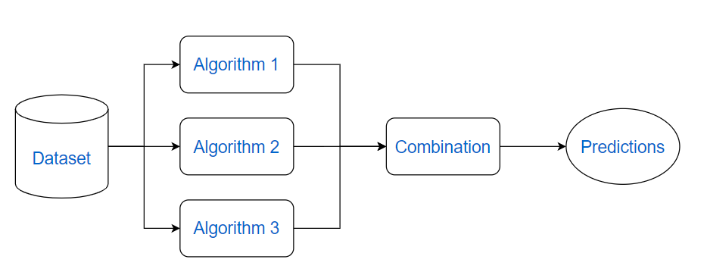
Ensembling
AI VIETNAM
All-in-One Course
TA Hùng An

Slide 2
Nội dung
AI VIETNAM
All-in-One Course
Voting ensembles
Correlation
Weighing
Averaging
Rank Averaging

Slide 3
1 - Voting ensembles
AI VIETNAM
All-in-One Course
Tại sao ensemble giúp giảm thiểu error rate?
1110110011
Model A
Với 2 kết quả có được từ model A và B đã được training trên cùng dataset - đâu sẽ là cách tốt nhất để có được điểm số cao nhất trên scoreboard?
1010110011
Model B

Slide 4
Ensembling
AI VIETNAM
All-in-One Course
TA Hùng An

Slide 5
Nội dung
AI VIETNAM
All-in-One Course
Voting ensembles
Correlation
Weighing
Averaging
Rank Averaging

Slide 6
1 - Voting ensembles
AI VIETNAM
All-in-One Course
Tại sao ensemble giúp giảm thiểu error rate?
1110110011
Model A
Với 2 kết quả có được từ model A và B đã được training trên cùng dataset - đâu sẽ là cách tốt nhất để có được điểm số cao nhất trên scoreboard?
1010110011
Model B

Slide 7
1 - Voting ensembles
AI VIETNAM
All-in-One Course
Tại sao ensemble giúp giảm thiểu error rate?
1110110011
Label: 1110110011
Predict:
Model A: 1110110011
Model B: 1010110011
Model C: 1110110011
Majority vote:
=> 1110110011
Model A
1010110011
Model B
1110110011
Model C

Slide 8
1 - Voting ensembles
AI VIETNAM
All-in-One Course
Tại sao ensemble giúp giảm thiểu error rate?
Dự đoán cả 3 đều đúng:
0.7 * 0.7 * 0.7 = 0.343
1 Đúng - 2 Sai
0.3*0.3*0.7 + 0.3*0.7*0.3 + 0.7*0.3*0.3
= 0.189
2 Đúng - 1 Sai
0.7*0.7*0.3 + 0.7*0.3*0.7 + 0.3*0.7*0.7
= 0.441
Dự đoán cả 3 đều sai
0.3 * 0.3 * 0.3 = 0.027
Giả sử chúng ta có 3 model A, B, C xử lý tác vụ binary classification với độ chính xác đều là 70%.
Sau khi sử dụng majority vote (voting) 3 model A, B, C thì độ chính xác tăng từ 70% lên 78,4%
(0.343+0.441 = 0.784)

Slide 9
2 - Correlation
AI VIETNAM
All-in-One Course
1111111100
80%
Bài toán dự đoán chuỗi string full “1”
Model A
1111111100
80%
1111111100
80%
Model B
1011111100
70%
Khi 3 model với highly correlated thì kết quả sau khi sử dụng majority vote không thấy rõ sự cải thiện.
Model C

Slide 10
2 - Correlation
AI VIETNAM
All-in-One Course
1111111100
80%
Bài toán dự đoán chuỗi string full “1”
Model A
0111011101
70%
1111111101
90%
Model B
1000101111
60%
Khi 3 model với lower-correlated thì sau khi sử dụng majority vote cho thấy kết quả cải thiện rõ rệt.
Model C
Notes:
Tuy nhiên trong thực tế với 3 model high correlated thực sự vẫn cải thiện phần nào kết quả cuối cùng => bài toán quy về đánh đổi thời gian xử lý và độ chính xác

Slide 11
3 - Weighing
AI VIETNAM
All-in-One Course
Dựa trên majority vote nhưng sẽ đánh trọng số lên model tốt nhất
=> Weighing majority vote
Weighing majority vote:
[n * pred(A), pred(B), pred(C)]
Với n > 2
80%
Model A
70%
Model B
=> Nâng cao sự “uy tín” của best model trong quá trình vote.
68%
Model C

Slide 12
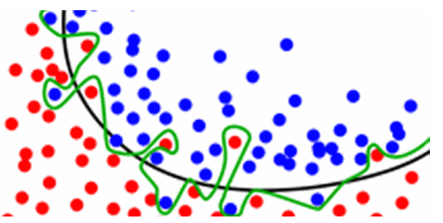
4 - Averaging
AI VIETNAM
All-in-One Course
Averaging hiệu quả cho
Bài toán classification và regression
Metrics (AUC, squared error, log-loss score)
Averaging được tính bằng cách: tính mean cho mỗi model predictions - giúp giảm thiểu overfit.
Sau khi training, model cho ra kết quả mang đến khả năng cao overfit (đường màu xanh) khi model quá cố gắng học các điểm dữ liệu nhiễu. Đường màu đen giúp giảm sự ảnh hưởng của các điểm nhiễu này

Slide 13
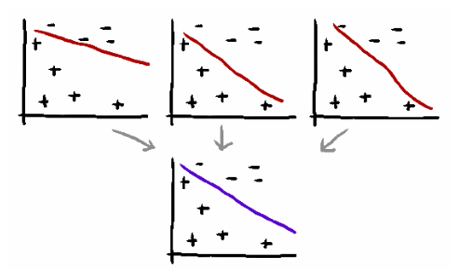
4 - Averaging
AI VIETNAM
All-in-One Course
Bag of Words Meets Bags of Popcorn: dựa vào base model để tạo thêm 4 model với random_weight sau đó thực hiện tính trung bình trên 5 model đó.

Slide 14
5 - Rank averaging
AI VIETNAM
All-in-One Course
Một số vấn đề với averaging:
Không phải các prediction đều được hiệu chỉnh hoàn hảo (Model có thể over/under confident).
Các dự đoán nhiễu loạn xung quanh 1 data point.
Id, Prediction
1, 0.35000056
2, 0.35000002
3, 0.35000098
4, 0.35000111
Id, Prediction
1, 0.57
2, 0.04
3,0.96
4,0.99
Model A
Model B
Đây có thể là kết quả tốt khi evaluation metric sử dụng ranking hoặc threshold như AUC.
Tuy nhiên khi average với model B thì kết quả ensemble không giúp cải thiện kết quả

Slide 15
5 - Rank averaging
AI VIETNAM
All-in-One Course
Id, Rank, Prediction
1, 1, 0.35000056
2, 0, 0.35000002
3, 2, 0.35000098
4, 3, 0.35000111
Model A
Id, Prediction
1, 0.33
2, 0.0
3, 0.66
4, 1.0
Id, Rank, Prediction
1, 1, 0.57
2, 0, 0.04
3, 2, 0.96
4, 3, 0.99
Model B
Kết quả được chuẩn hóa từ 0 đến 1, và kết quả nhận được là một phân phối đều

